Slide 2
I. Présentation de la chambre
A. En général
B. En détail
II. Automation technology
III. Green feature

Slide 3
I. Présentation de la chambre

Slide 4
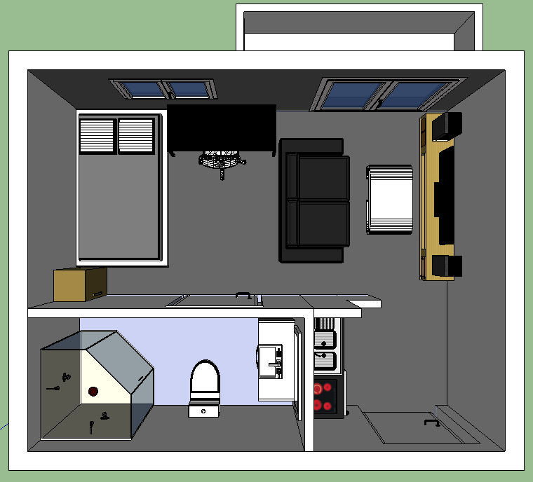
1. En Général

Slide 5
2. En Détail
Salle à manger

Slide 6
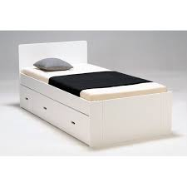
Bed

Slide 7
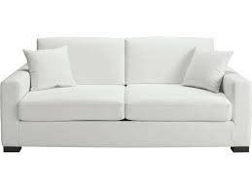
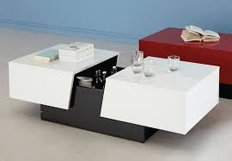
Sofa
Coffee Table

Slide 8
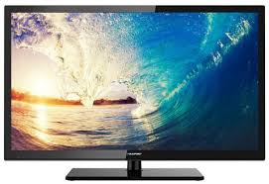
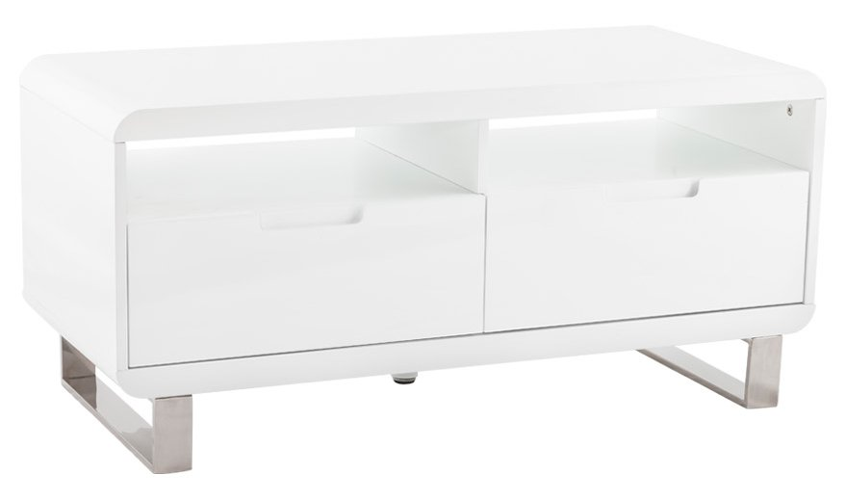
TV
TV cabinet

Slide 9
Salle de bain

Slide 10
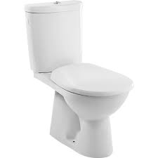
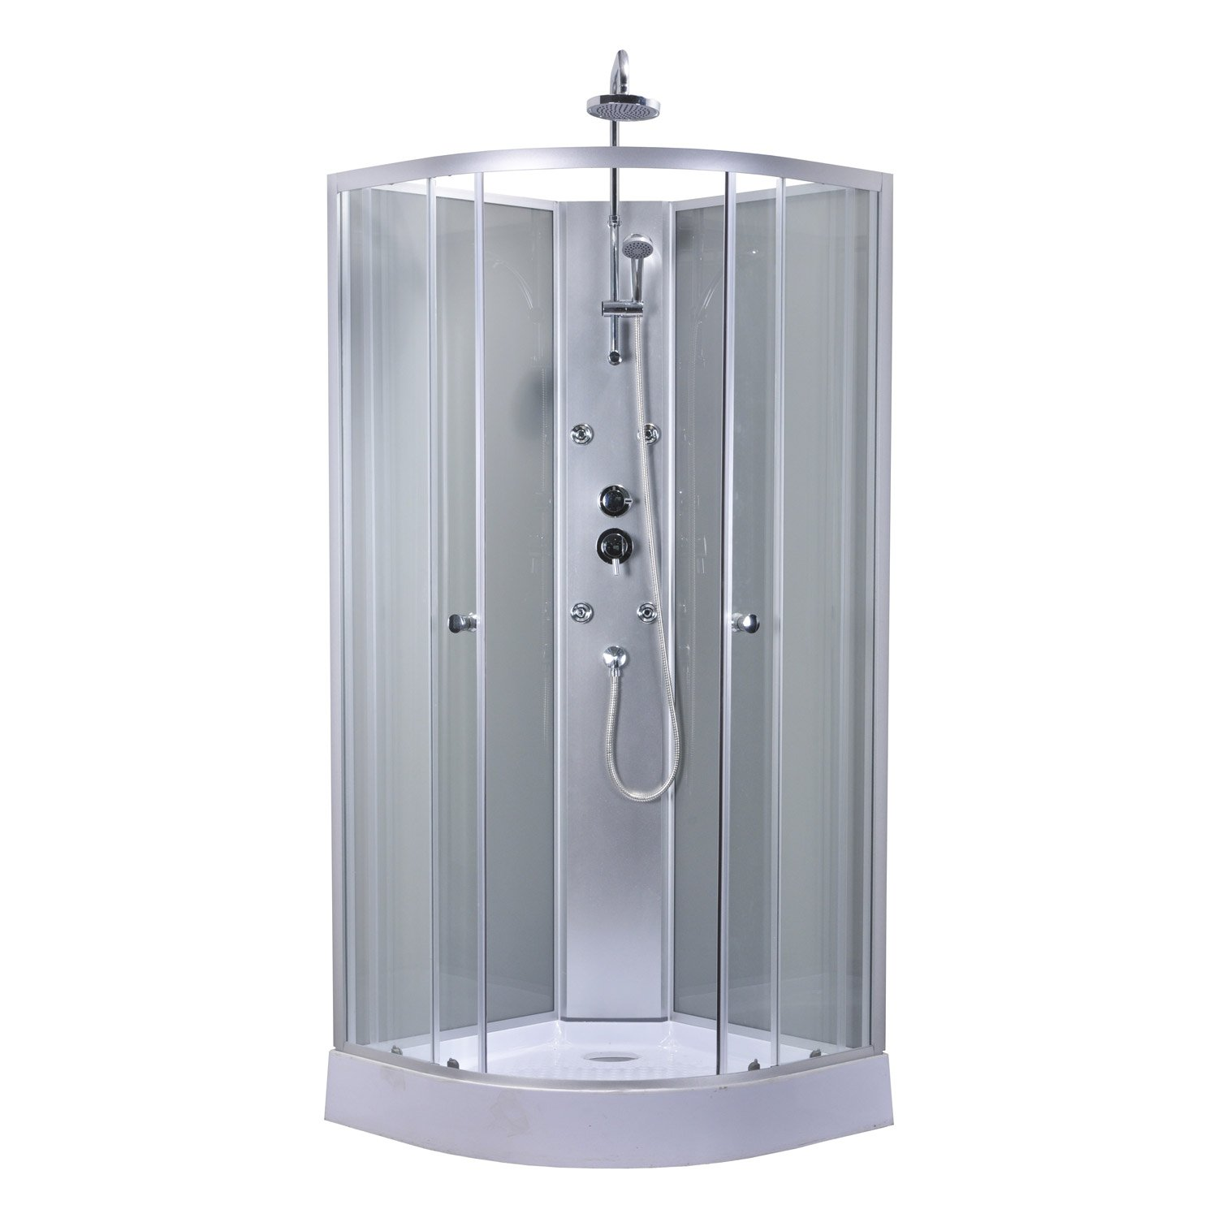
WC
Shower

Slide 11
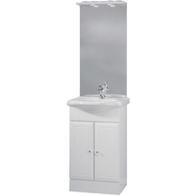
Bathroom furniture

Slide 12
Kitchen

Slide 13
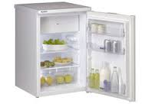
fridge

Slide 14
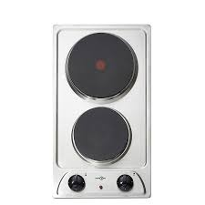
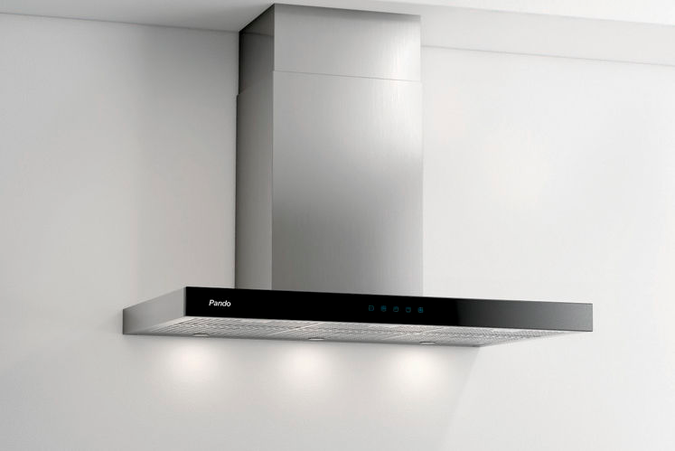
Plaques
Hotte

Slide 15
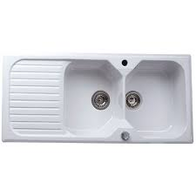
Eviers

Slide 16
II. Automation technology

Slide 17
III. Green feature

